Slide 1
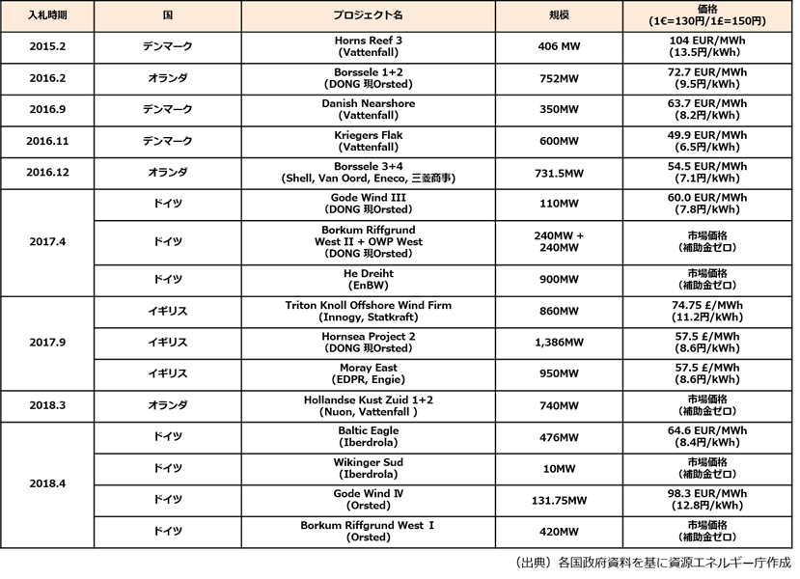
英国
英国
英国

